Slide 1
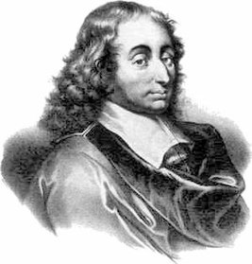
Бойчук Олександр
Калькулятор Паскаля
Блез Паскаль – французький математик, механік, фізик фізик, літератор і філософ. Класик французької літератури, один із засновників математичного аналізу, теорії ймовірностей і проективної геометрії, творець перших зразків лічильної техніки, автор основного закону гідростатики.

Slide 2
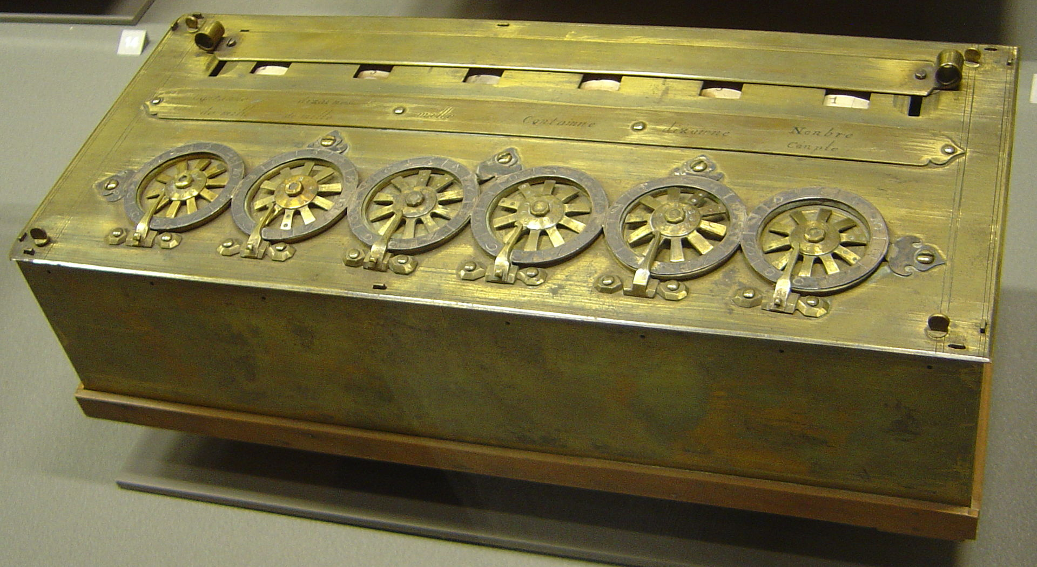
Француз Блез Паскаль почав створювати підсумовує машину «паскалина» в 1642 році у віці 19 років, спостерігаючи за роботою свого батька, який був збирачем податків і часто виконував довгі і виснажливі розрахунки.

Slide 3
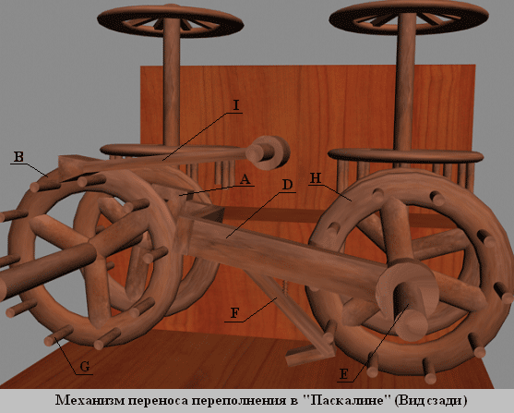
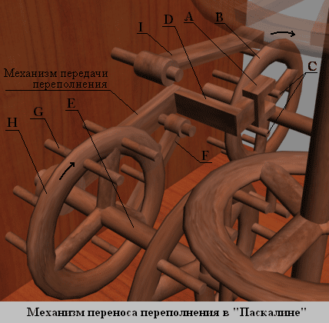
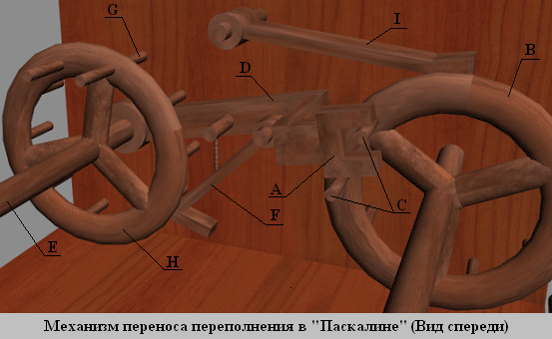
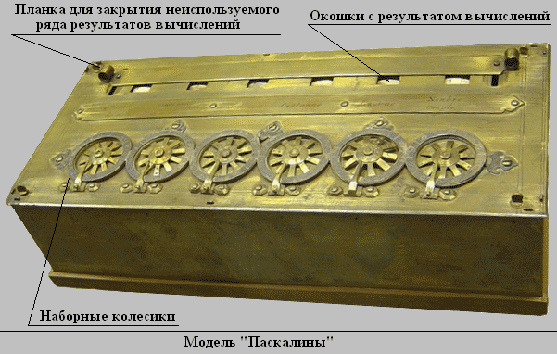
Машина Паскаля являла собою механічний пристрій у вигляді шухлядки з численними, пов'язаними один з одним зубчастою передачою, шестернями. Числа вводилися в машину за допомогою відповідного повороту набірних коліщат. На кожне з цих коліщат, що відповідали одному десятковому розряду числа, були нанесені поділки від 0 до 9. При введенні числа, коліщатка прокручувалися до відповідної цифри. Зробивши повний оберт надлишок над цифрою 9 коліщатко переносило на сусідній розряд, зсуваючи сусіднє коліщатко на 1 позицію. Перші варіанти «Паскаліни» мали п'ять зубчастих коліс, пізніше їх кількість збільшилася до шести або навіть восьми, що дозволяло працювати з великими числами, аж до 9999999.

Slide 4
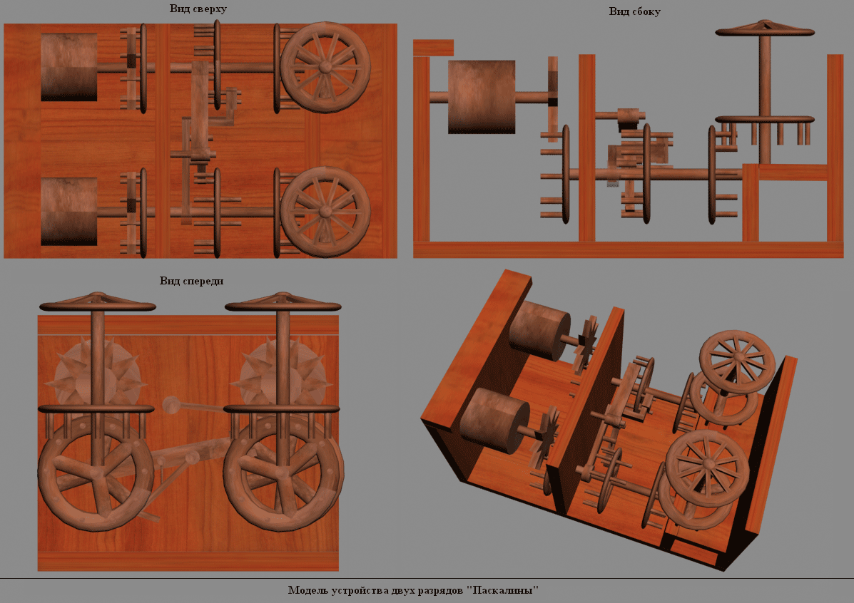
Сотуар - центральна частина механізму переноски паскаліна. У своїй «Avis nécessaire ...» Паскаль відмітив, що машина з 10 000 колесами буде працювати так добре, як і машина з двома колесами, тому що кожне колесо не залежить від іншого. Коли поразка розповсюджує переноси, сотуар під дією єдиної сили тяжіння відбирається до наступного колесу без якого-небудь контакту між колесами. Во время свободного падения сотуар ведет себя как акробат, перепрыгивающий с одной трапеции на другую, при этом трапеции не касается друг друга. Таким чином, усі колеса (в тому числі шестерні та сотуари) мають однаковий розмір та незалежність від грузоподібних машин.

